Slide 1
Machine Learning Giriş

Slide 2
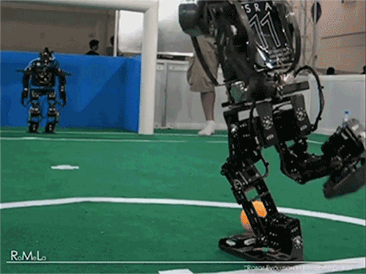
Machine Learning
Bilgisayarlar yardımıyla veriye dayalı öğrenmeyi olanaklı kılan algoritmaların tasarım ve geliştirme süreçlerini konu edinen bir bilim dalıdır.

Slide 3
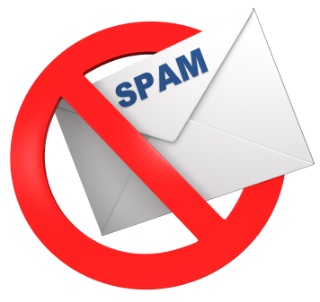
Neden Machine Learning?
Bir e-postanın spam olup olmadığını programlayarak ayırt etmeye çalışın?

Slide 4
Neden Machine Learning?
Elimde spam olduğunu bildiğim e-postalar var ancak bu sonucu bulacak kuralları nasıl belirleyeceğim?
Örneğin gönderen .. ile başlayan, ile biten, içeren, metinde şunlar bulunan vs. vs.

Slide 5

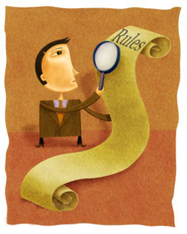
Neden Machine Learning?
Machine learning niteliklerin hedef (spam/spam değil) ile olan ilişkisindeki örüntüyü öğrenir.
İdamesi kolaydır. Her yeni durum için ilave bir kural yazmak gerekmez.
http://sharondrewmorgen.com/the-good-news-bad-news-about-not-understanding-rules/

Slide 6
Machine Learning ile Problem Çözümü Döngüsü
Problem
Veri Topla
Model Eğit
Değerlendir

Slide 7
BU ALANDA KİM NEREYE DÜŞÜYOR?
Yapay Zeka
Makine Öğrenmesi
Derin Öğrenme
Kaynak: Seema Singh, 2018, Cousins of Artificial Intelligence,
https://towardsdatascience.com/cousins-of-artificial-intelligence-dda4edc27b55

Slide 8
MAKİNE ÖĞRENMESİ TÜRLERİ
• İnsan gözetimi olup olmamasına göre:
supervised, unsupervised, semisupervised, and reinforcement learning
• Akan veya durağan veri kullanılıp kullanılmadığına göre
online ve batch learning
• Yeni veriyi mevcutlarla kıyaslamasına veya model oluşturmasına göre:
instance-based ve model-based learning

Slide 9




SUPERVISED / UNSUPERVISED
(GÖZETİMLİ / GÖZETİMSİZ)

Slide 10
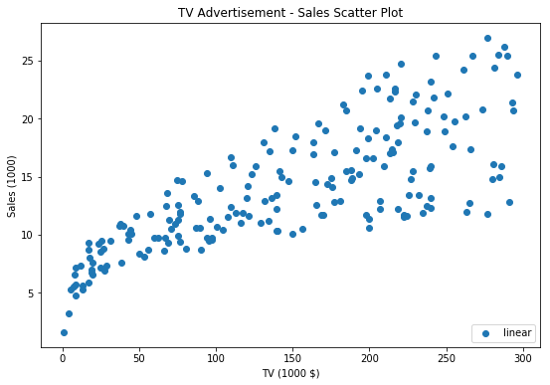
SUPERVISED / UNSUPERVISED
(GÖZETİMLİ / GÖZETİMSİZ)

Slide 11
MAKİNE ÖĞRENMESİ KATEGORİZASYON
Supervised Learning (Denetimli Öğrenme)
Regresyon
Sınıflandırma
Karar Ağaçları
Random Forests
Lojistik Regresyon
En Yakın Komşu
Naive Bayes
Support Vector Machines
Reinforcement Learning (Pekiştirmeli Öğrenme)
Markov Decision Process
Deep Learning (Derin Öğrenme)
Yapay Sinir Ağları (Neural Networks)
Unsupervised Learning (Denetimsiz Öğrenme)
Kümeleme
Kmeans
Hiyerarşik (Dendogram)
Self-organizing Maps
Apriori (Birliktelik Kuralı)
Temel Bileşenler Analizi (PCA)

Slide 12
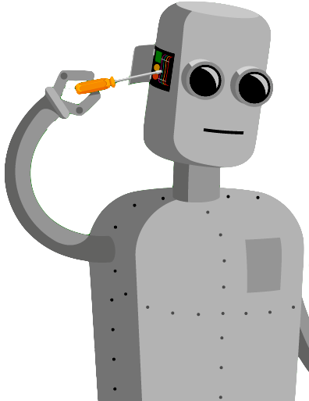
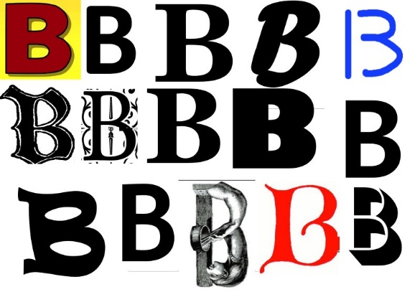
SUPERVISED LEARNING (DENETİMLİ ÖĞRENME)
MODEL
?
B
B

Slide 13
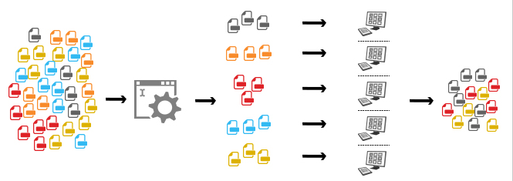
UNSUPERVISED LEARNING (DENETİMSİZ ÖĞRENME)

Slide 14
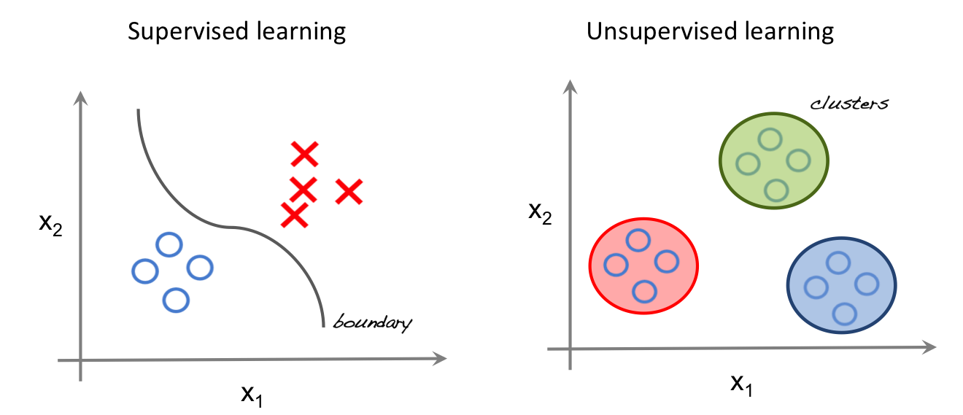
KARŞILAŞTIRMA
X₁: Toplam gelir
X₂: Otomobil için ayırdığı bütçe
Hedef: D Segmentinde otomobil alır mı?

Slide 15
SUPERVISED LEARNING (DENETİMLİ ÖĞRENME) METODLARI

Slide 16

REGRESYON
?
Y = 0.125X + 5

Slide 17

KARAR AĞACI

Slide 18
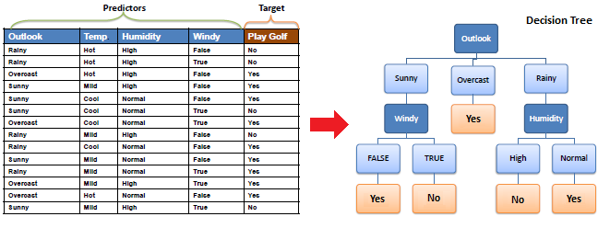
KARAR AĞACI
ÖRNEK

Slide 19
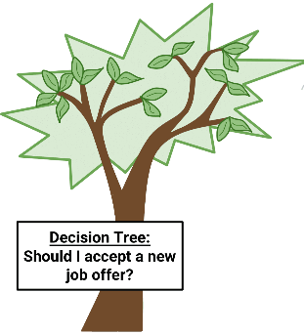
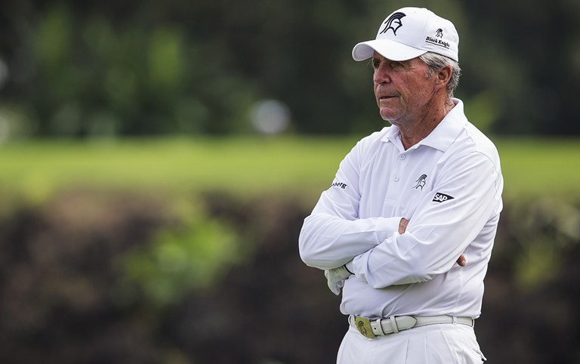
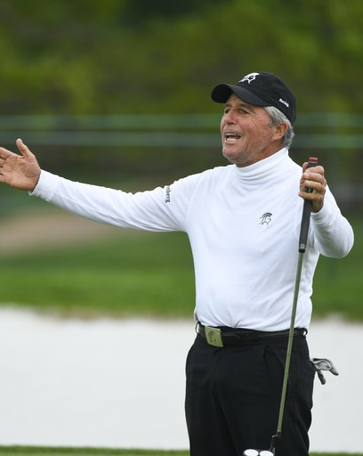
RANDOM FOREST
Ağaç-1
BU HAVADA GOLF OYNANIR MI?
OYNA
Ağaç-2
OYNAMA
OYNA
Ağaç-3
OYNA

Slide 20

LOJİSTİK REGRESYON

Slide 21
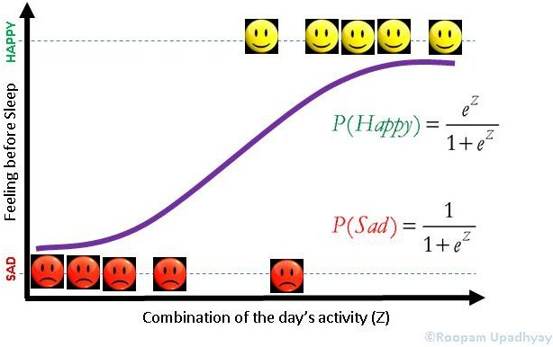
LOJİSTİK REGRESYON

Slide 22
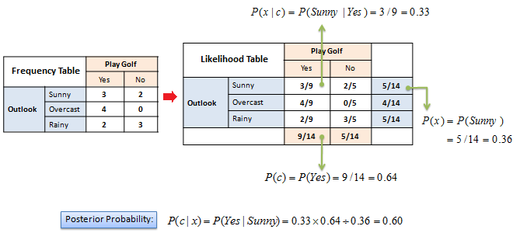
NAIVE BAYES TEOREMİ

Slide 23
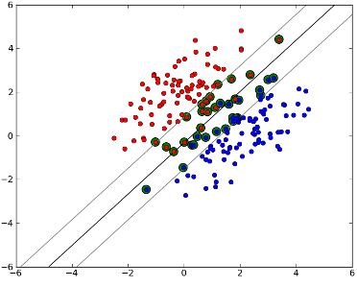
SUPPORT VECTOR MACHINES

Slide 24
UNSUPERVISED LEARNING (DENETİMSİZ ÖĞRENME) METODLARI

Slide 25
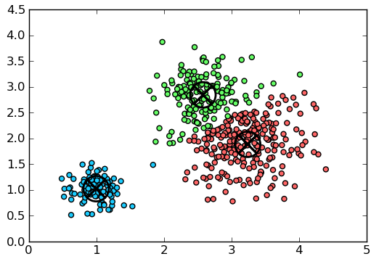
K-ORTALAMALAR KÜMELEME

Slide 26
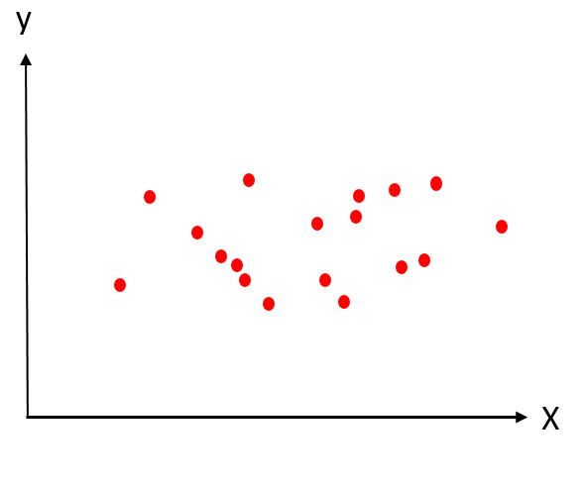
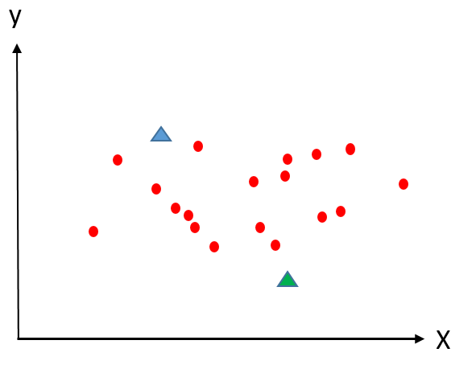
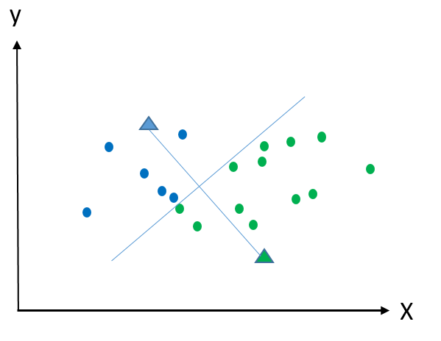
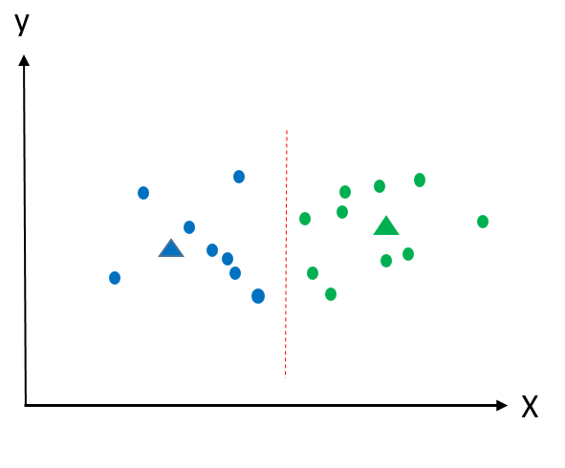
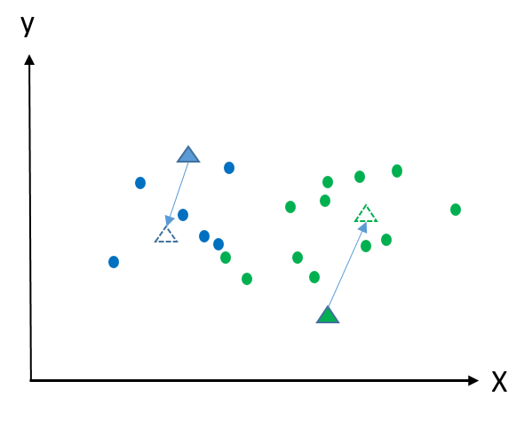
K-ORTALAMALAR KÜMELEME

Slide 27
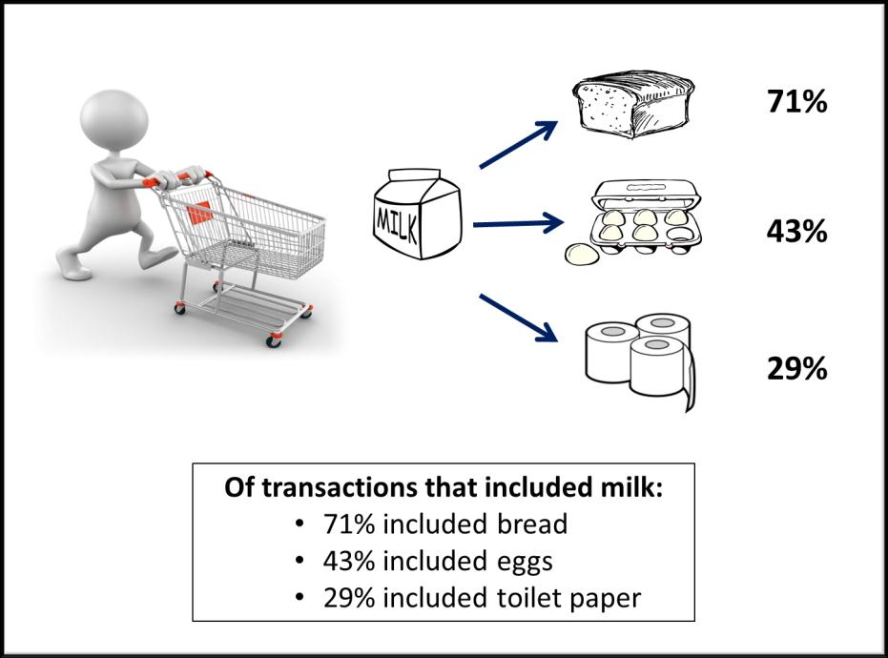
K-ORTALAMALAR KÜMELEME

Slide 28
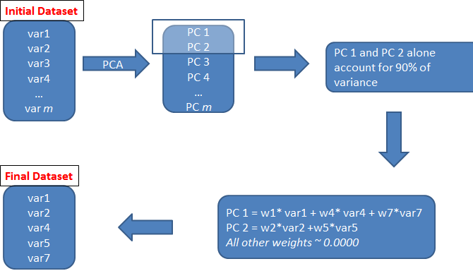
PRINCIPAL COMPONENT ANALYSIS
(TEMEL BİLEŞENLER ANALİZİ)

Slide 29
REINFORCEMENT LEARNING (PEKİŞTİRMELİ ÖĞRENME) METODLARI

Slide 30

REINFORCEMENT LEARNING

Slide 31
DEEP LEARNING

Slide 32

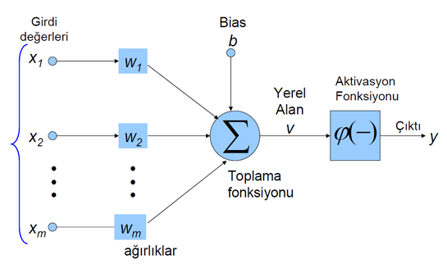
YAPAY SİNİR AĞLARI (NEURAL NETWORKS)

Slide 33

DEEP LEARNING (DERİN ÖĞRENME)

Slide 34

DEEP LEARNING (DERİN ÖĞRENME)

Slide 35
DESCRIPTIVE, PREDICTIVE, PRESCRIPTIVE
Descriptive:
Olanı tanımlar, görselleştirir
Aggregations,
OLAP Küpleri,
Dashboard
Predictive:
Tahmin,
Öngörme,
Trafik yoğunluğu tahmini,
Prescriptive:
Tahmine ilave olarak alınacak önlemi söyleme
Trafik yoğunluğunda daha iyi yol önerme

Slide 36
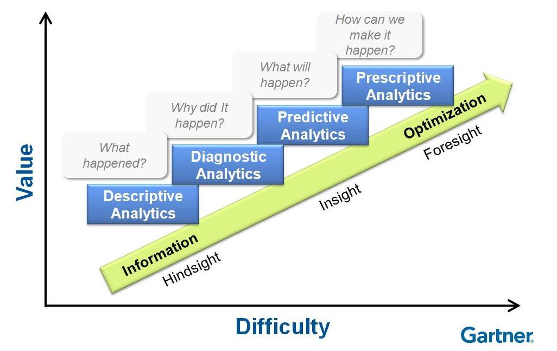
DESCRIPTIVE, PREDICTIVE, PRESCRIPTIVE

Slide 37
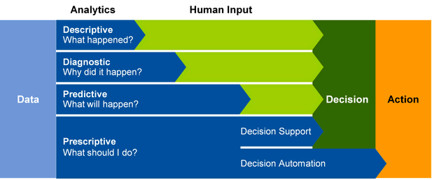
DESCRIPTIVE, PREDICTIVE, PRESCRIPTIVE
İNSAN KATKISI

Slide 38
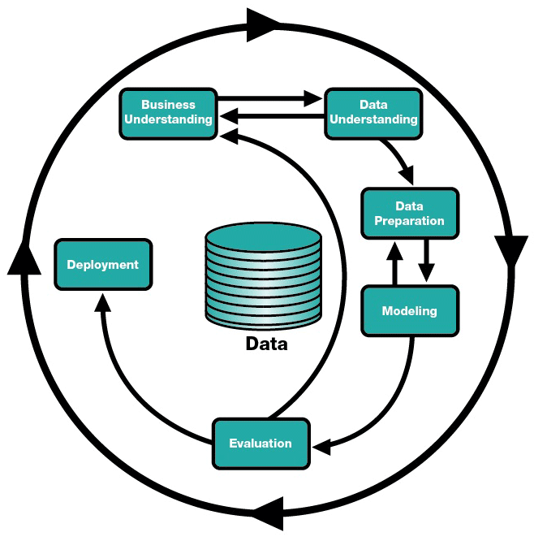
VERİ MADENCİLİĞİ SÜRECİ

Slide 39









MAKİNE ÖĞRENMESİ DİL VE FRAMEWORKLER

Slide 40
ÖRNEK UYGULAMA ALANLARI

Slide 41
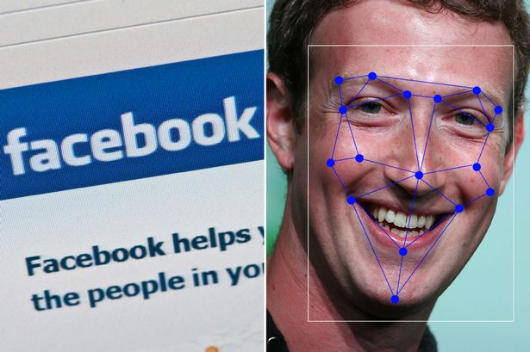
MAKİNE ÖĞRENMESİ ÖRNEK UYGULAMA ALANLARI

Slide 42
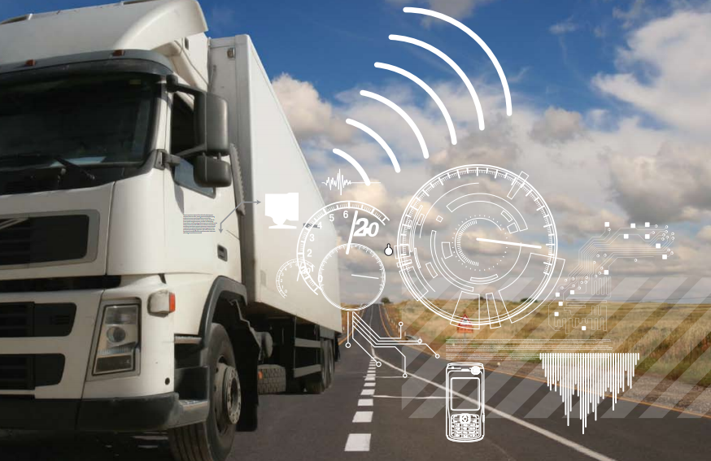
MAKİNE ÖĞRENMESİ ÖRNEK UYGULAMA ALANLARI

Slide 43
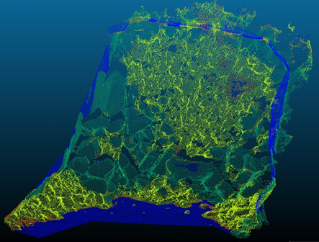
MAKİNE ÖĞRENMESİ ÖRNEK UYGULAMA ALANLARI

Slide 44

MAKİNE ÖĞRENMESİ ÖRNEK UYGULAMA ALANLARI
Sahtecilik Tespiti

Slide 45
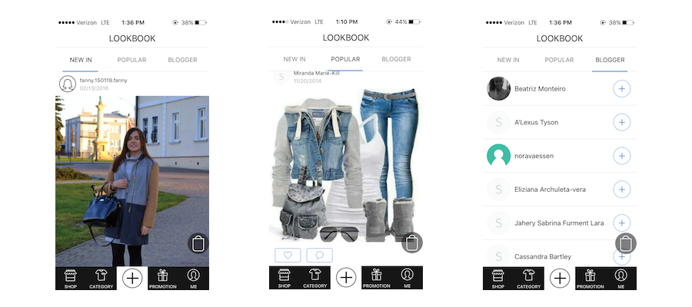
MAKİNE ÖĞRENMESİ ÖRNEK UYGULAMA ALANLARI
Kişiselleştirilmiş E Ticaret

Slide 46
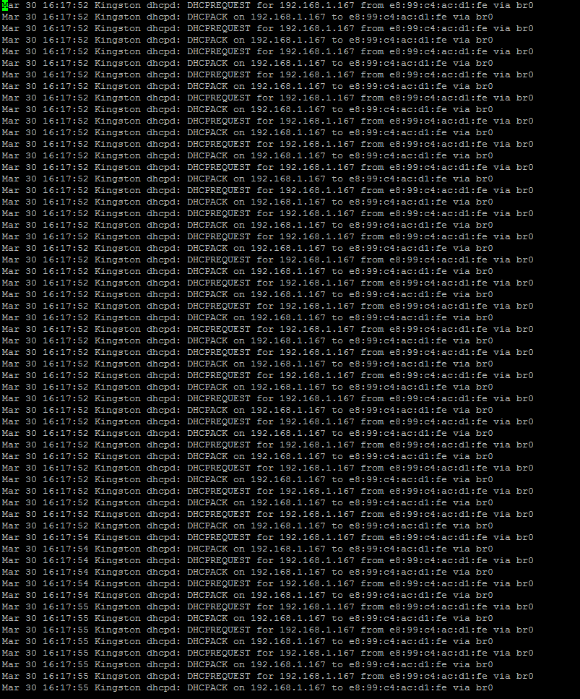
MAKİNE ÖĞRENMESİ ÖRNEK UYGULAMA ALANLARI
Log Analizi

Slide 47
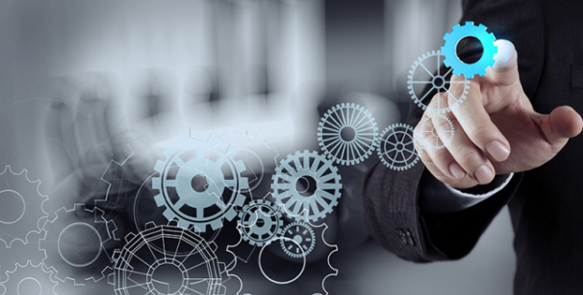
MAKİNE ÖĞRENMESİ ÖRNEK UYGULAMA ALANLARI
Operasyonel Etkinliği Arttırma

Slide 48
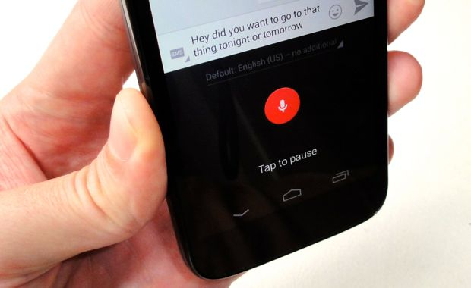
MAKİNE ÖĞRENMESİ ÖRNEK UYGULAMA ALANLARI
Ses tanıma

Slide 49
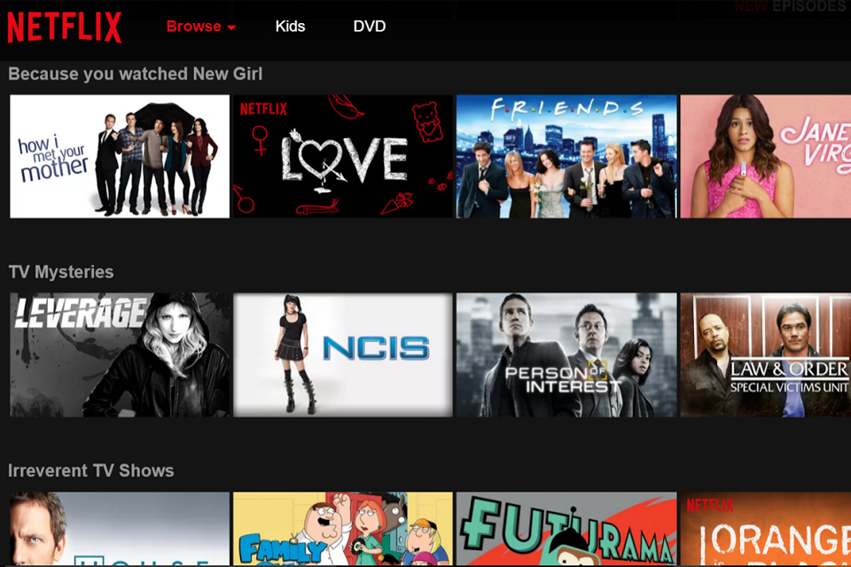
MAKİNE ÖĞRENMESİ ÖRNEK UYGULAMA ALANLARI

Slide 50
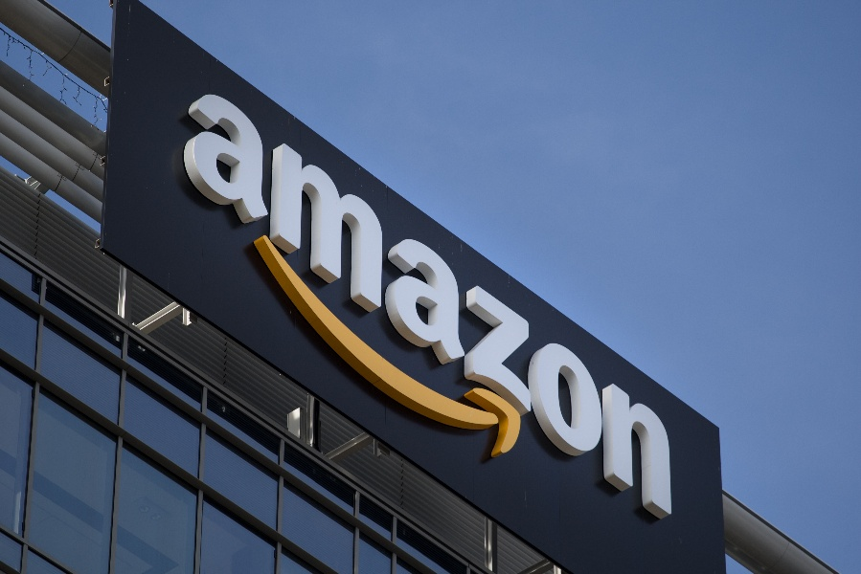
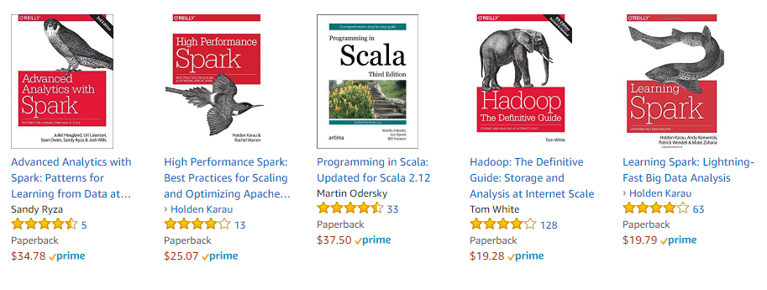
MAKİNE ÖĞRENMESİ ÖRNEK UYGULAMA ALANLARI

